Slide 1

3조
2차 프로젝트
UNINET
강기훈 윤종석 곽호원 정성윤

Slide 2

#index
01
페이지 주제 및 정의
02
개발 환경
03
페이지 소개
04
시연
05
트러블 슈팅
06
후기 및 느낀점

Slide 3
페이지 주제 및 정의
#01
프로젝트 정의
교직원이 수업데이터를 관리하고 공지사항등 게시판 활동을 할 수 있는 웹 애플리케이션
선정배경: 대학 환경이 프로젝트 참가자들에게 익숙하고
다양한 강의 데이터를 활용하여 DB에서 원하는 데이터를 추출 및 CRUD 작업을
다양하게 활용해보기 위함

Slide 4








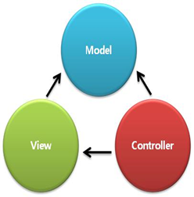

개발환경
#02

Slide 5
시나리오
#03
로그인
사용자가 웹사이트에 접속하면 로그인 페이지로 연결된다.
로그인 페이지에서 회원가입페이지로 접근이 가능하다.
사용자는 아이디와 비밀번호를 입력하여 로그인이 가능하다.
회원가입
사용자는 우선 사용할 아이디와 비밀번호를 입력한다.
올바른 아이디와 비밀번호를 입력하고 나면 개인정보 입력란이 화면에 노출된다.
개인정보입력란까지 모두 입력하고 나면 이용약관에 동의하는지 묻는 체크박스가 화면에 노출된다.
아이디 중복확인이 비동기식으로 확인가능하다.
모두 입력하고 나면 회원가입 버튼을 눌러 가입이 가능하다.
상단 바
로고 클릭시 메인화면으로 이동한다.
메뉴를 눌러서 해당하는 페이지로 이동이 가능하다.
쪽지모양 아이콘을 눌러서 쪽지함으로 이동가능하다.
프로필모양 아이콘을 눌러서 마이페이지로 이동이 가능하다.

Slide 6
시나리오
#03
메인화면
로그인이나 회원가입이 완료되면 메인화면으로 이동한다.
사용자는 자신의 이름과 부서를 확인가능하다.
내정보 버튼을 눌러서 마이페이지 이동이 가능하다.
로그아웃 버튼을 눌러서 로그아웃이 가능하다.
내가 쓴 글과 댓글 단 글을 확인할 수 있다.
게시판과 쪽지, 인기글을 눌러서 바로 확인할 수 있다.
최신 대학 뉴스와 오늘의 날씨를 확인 가능하다.
마이페이지
기본정보에서 자신의 정보를 확인하고 로그아웃이 가능하다.
개인정보변경에서 이름, 전화번호, 이메일을 변경할 수있다.
개인정보를 변경하기 위해서는 현재 비밀번호를 입력해야 한다.
비밀번호 변경 페이지에서 새로운 비밀번호를 설정할 수 있다.
프로필 이미지 변경에서 프로필 이미지를 변경할 수 있다.
이미지를 선택하면 미리보기가 비동기식으로 가능하다.
관리자 아이디로 접속 시 직원 관리 메뉴가 추가 된다.

Slide 7
시나리오
#03
관리자 메뉴
관리자는 전체 직원을 조회, 수정, 삭제할 수있다.
쪽지함
사용자는 자신에게 온 쪽지를 확인 할 수있다.
사용자는 쪽지를 보낸사람에게 답장을 할 수있다.
강의 관리
현재 데이터베이스에 들어가 있는 강의를 확인 할 수있다.
강의명, 교수명, 학점별로 값을 직접 입력하여 검색가능하다.
전공을 선택해서 전공별 강의조회가 가능하다.
정렬기준을 선택해서 강의를 정렬하여 조회할 수있다.
강의정보를 입력해서 강의를 추가 할 수있다.

Slide 8
시나리오
#03
게시판
게시판 페이지에서 글의 제목과 내용의 일부, 작성시간, 작성자를 확인할 수있다.
첫번째 페이지에서 글내용과 제목으로 검색할 수 있다.
페이지 버튼을 눌러 페이지 이동이 가능하다.
글쓰기를 클릭하면 글 쓰기 창이 나와서 글 작성이 가능하다.
댓글이 없으면 글 바로 아래 댓글 입력창이 나타난다.
댓글이 있으면 가장 아래 댓글에 댓글입력창이 나타난다.
대댓글은 댓글보다 한칸 들어가서 표시한다.
대댓글을 누르면 대댓글 입력창이 표시된다.
글쓴이가 단 댓글은 닉네임 색이 다르게 표현된다.

Slide 9
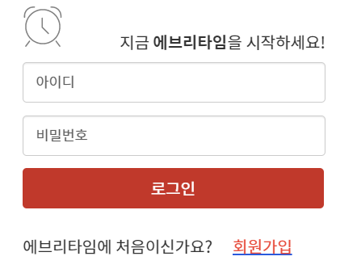
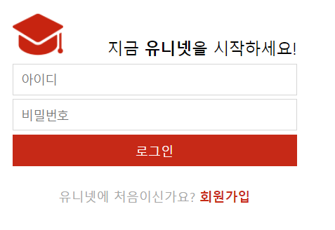
스토리보드
#04

Slide 10
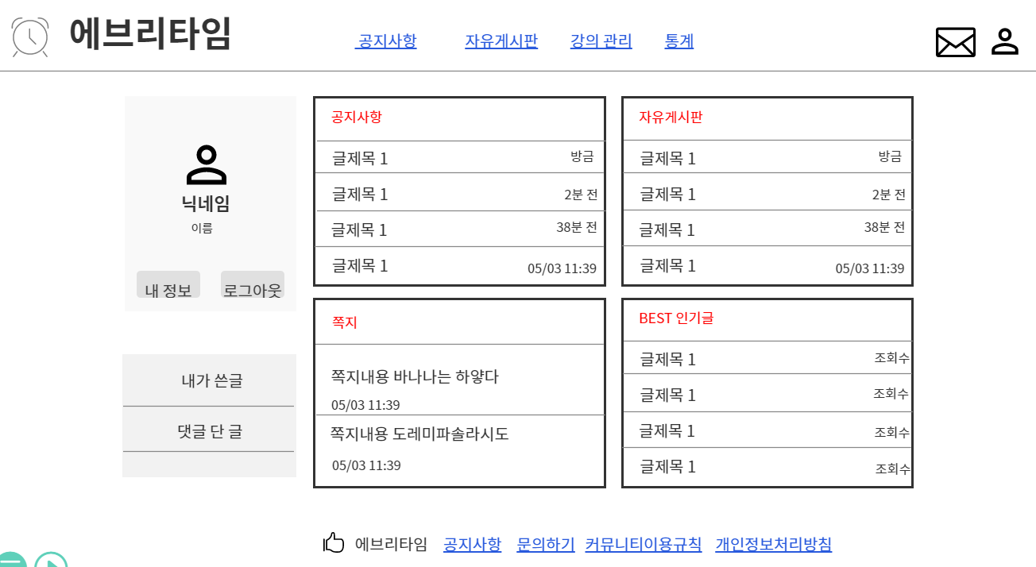
스토리보드
#04

Slide 11
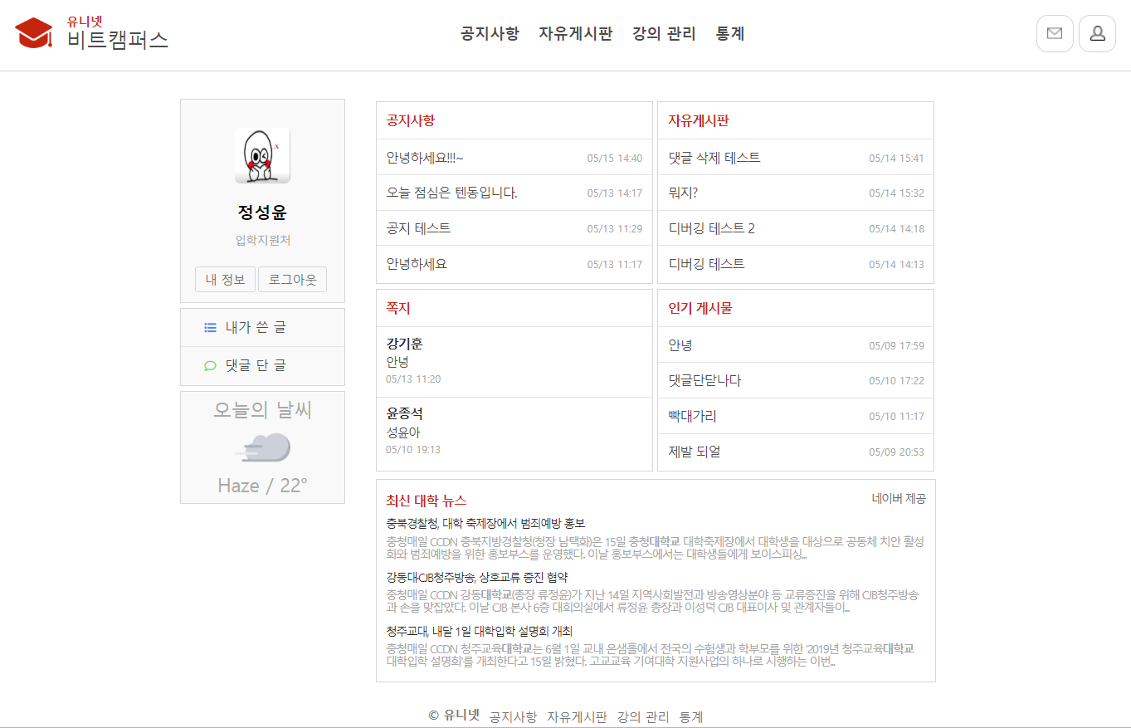
스토리보드
#04

Slide 12
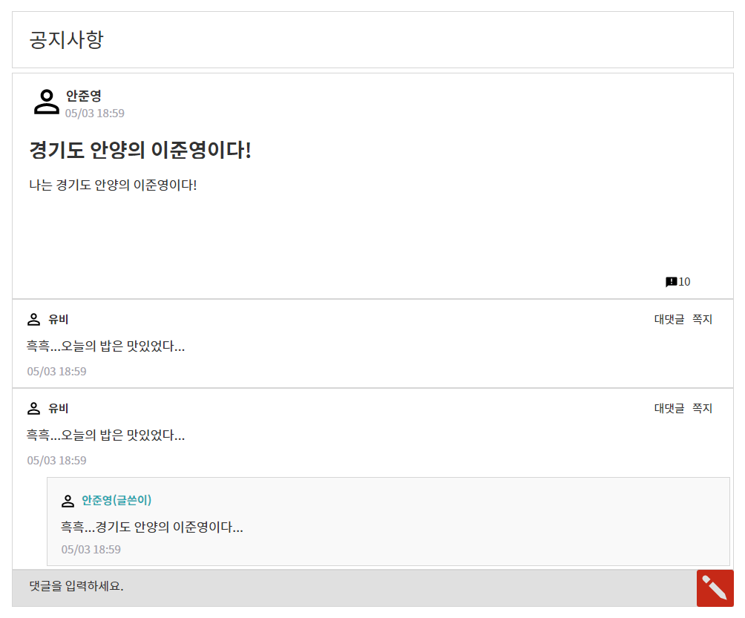
스토리보드
#04

Slide 13
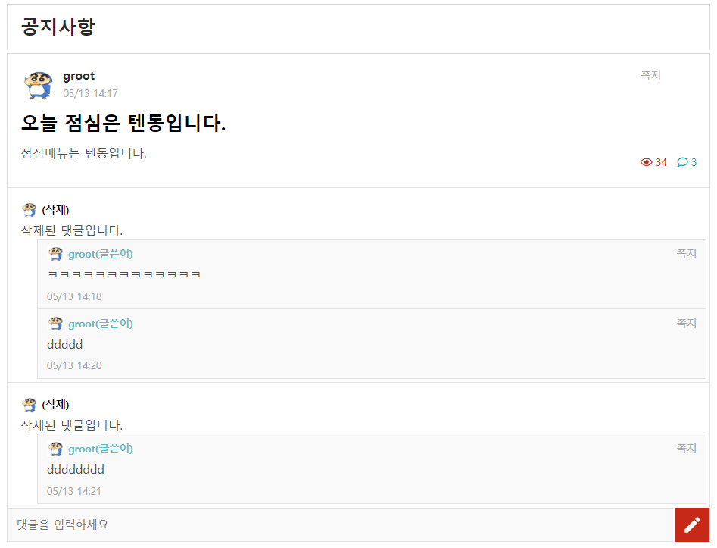
스토리보드
#04
https://docs.google.com/presentation/d/1xfNQO1mbjjDL1kkFZW4jTkyiD2zAoe9lIrIH_KcX6_A/edit

Slide 14
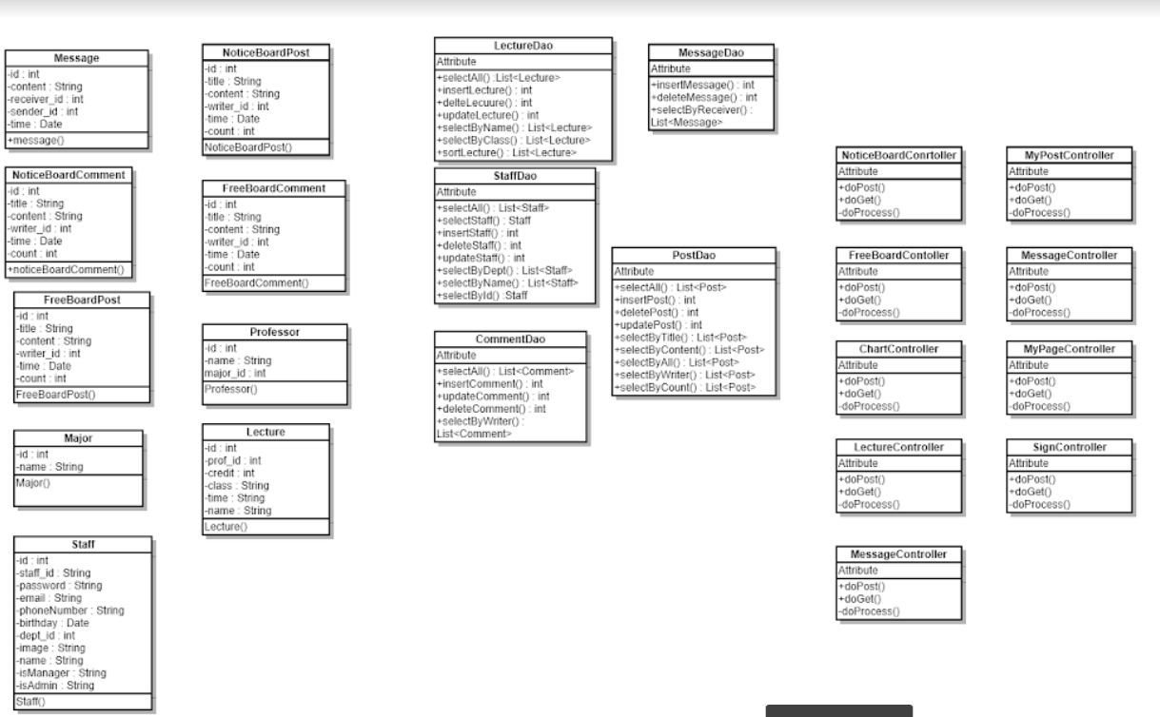
클래스 다이어그램
#05

Slide 15
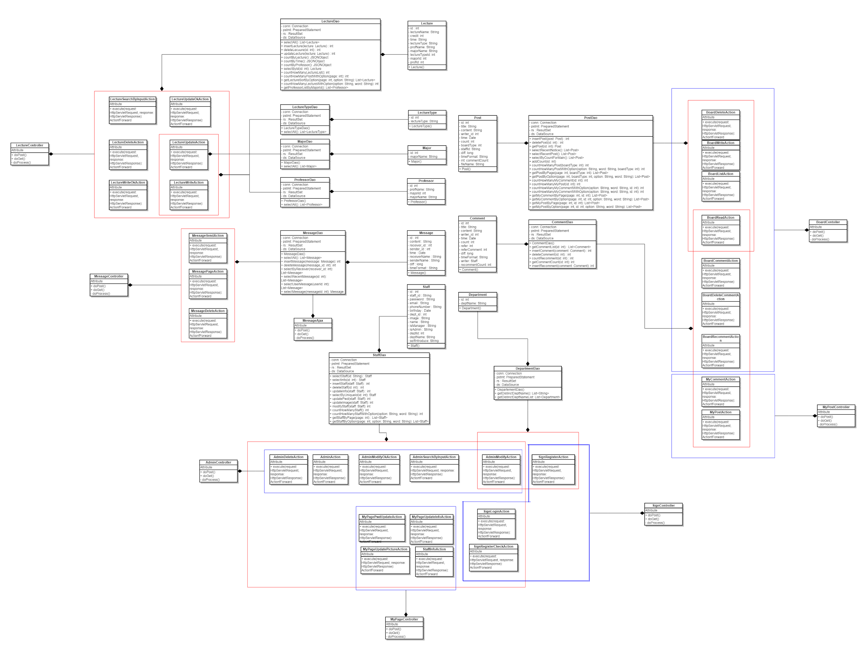
클래스 다이어그램
#05

Slide 16
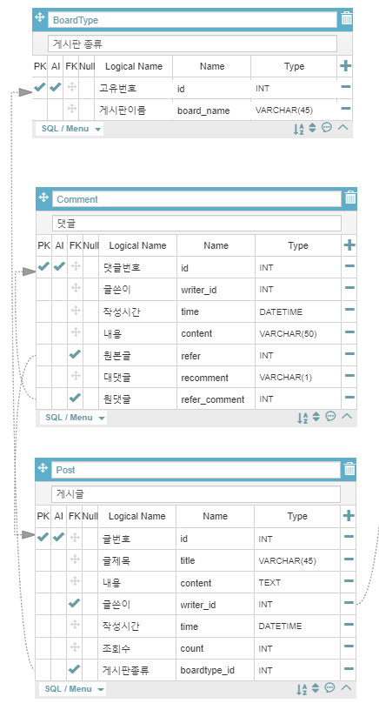
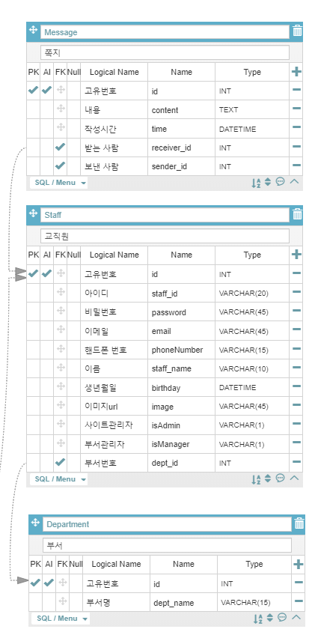
초기 DB 모델링
#06

Slide 17
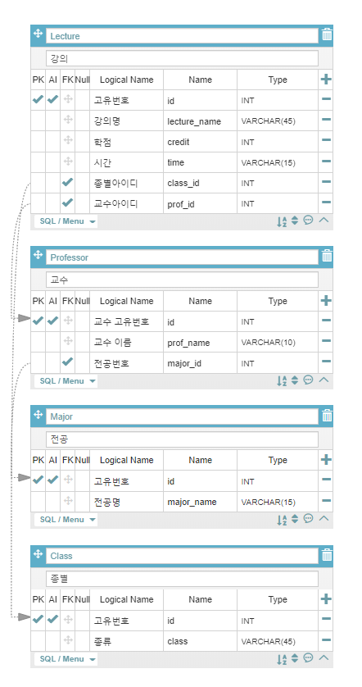
초기 DB 모델링
#06

Slide 18
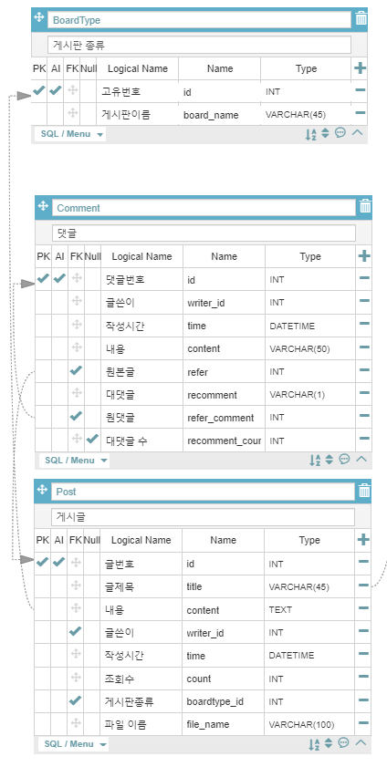
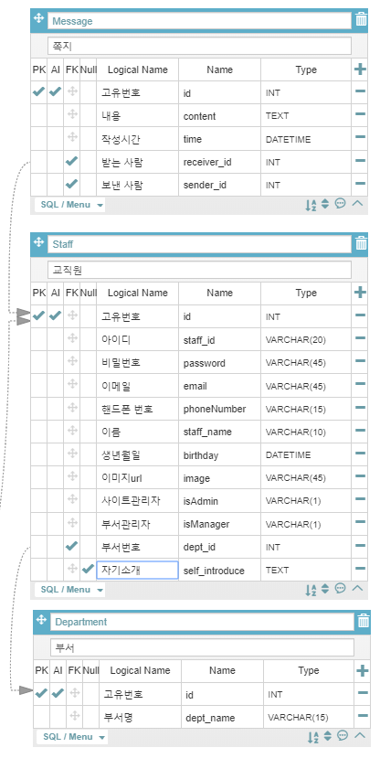
수정 후DB 모델링
#06

Slide 19
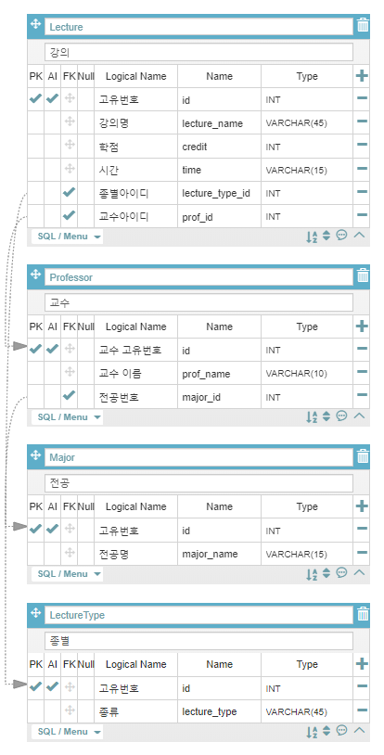
수정 후DB 모델링
#06

Slide 20
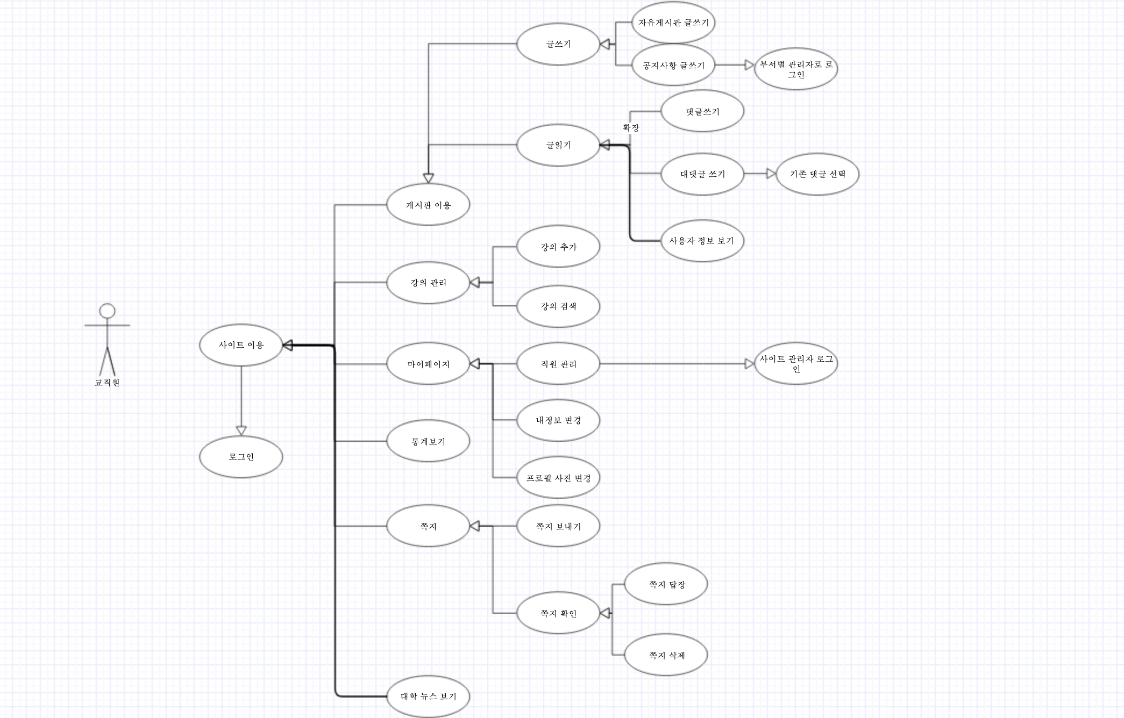
유스케이스 다이어그램
#06

Slide 21
코딩 스타일
#07
https://docs.google.com/document/d/1CkmhoahpjAhzKdXcCxIda6CYeJWJUXlNmphGvN41J0w/edit

Slide 22
시연
#08

Slide 23
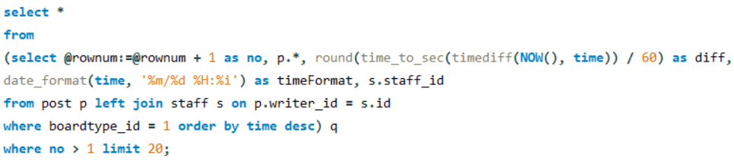
MySQL
#09
rownum, timediff, date_format, limit

Slide 24
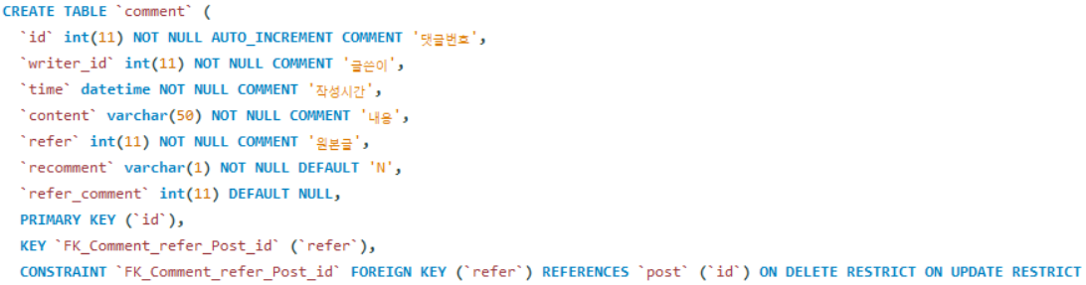
MySQL (Auto_Increment)
#09
사랑
[love]

Slide 25
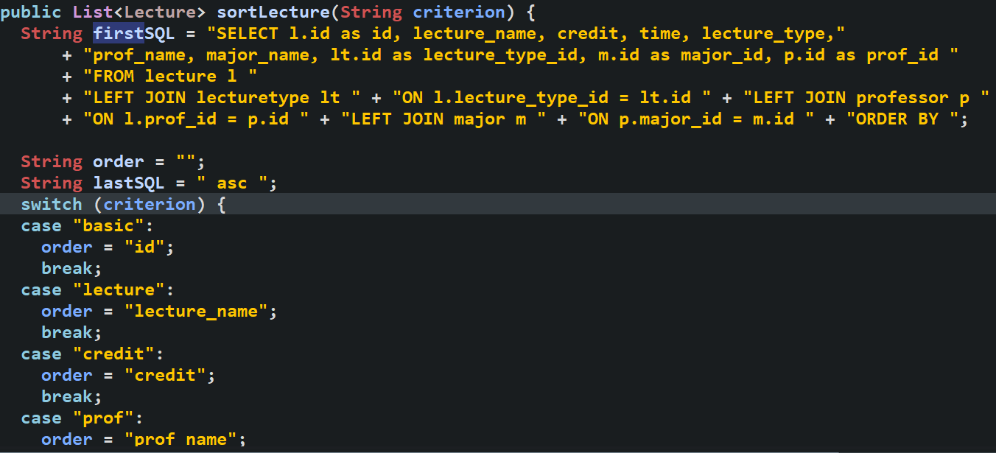
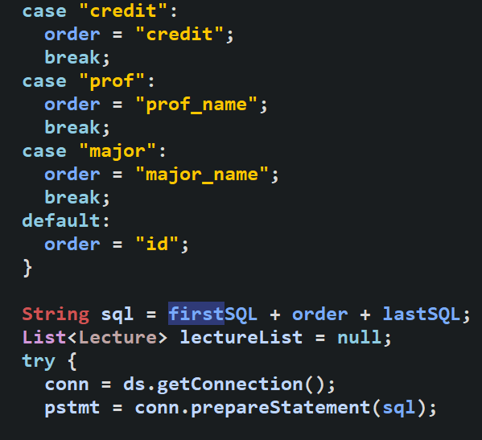
JDBC (PreparedStatement)
#09
사랑
[love]

Slide 26
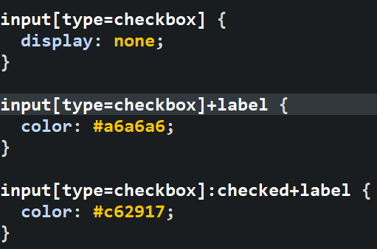

CSS
#09
Font-awesome 아이콘에 체크박스처럼 동작하게끔 만든다
사랑
[love]
개발자 도구 사용, CTRL + F5

Slide 27
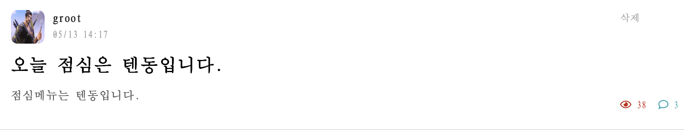
CSS (Flexbox)
#09
사랑
[love]
.container{
display: flex;
}
.article{
display: flex;
flex-direction:column
}

Slide 28
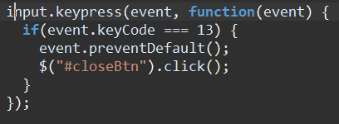
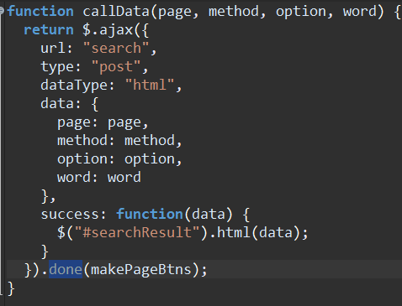
JavaScript
#09
Enter key로 버튼 누르는 이벤트 대체 가능
callData 함수를 실행하고 그 이후에 makePage함수를 실행

Slide 29
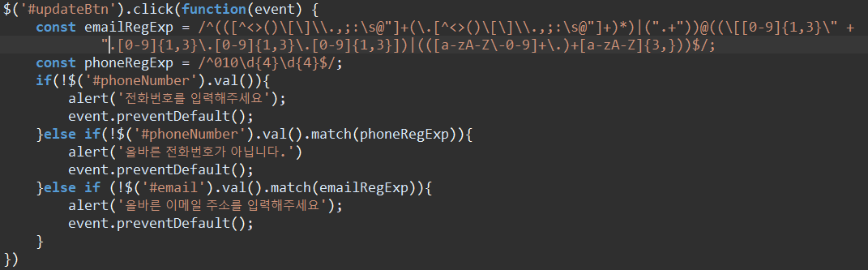
JavaScript
#09
input[type=text]에 대한 이메일과 전화번호 정규 표현식
비동기를 통한 검색 기능 구현

Slide 30
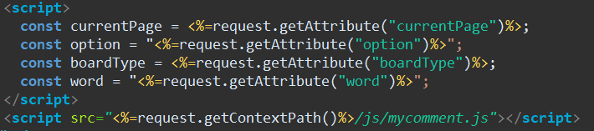
JSP
#09
mycomment.js 파일에서 currentPage ,option , word boardType 변수 사용 가능

Slide 31
트러블 슈팅
#10
Join을 생각하지 못하고 DAO를 만든 결과 많은 함수의 수정이 있었음
외부 병합툴을 처음에 사용하지 않아서 몇몇 작성했던 함수가 삭제 됨.
이후 Visual Studio Code를 통한 충돌 해결
처음에 try catch 구문을 Action에 넣은 결과 어디서 Error가 난지 확인 불가
이후 DAO로 try catch 구문 변경

Slide 32
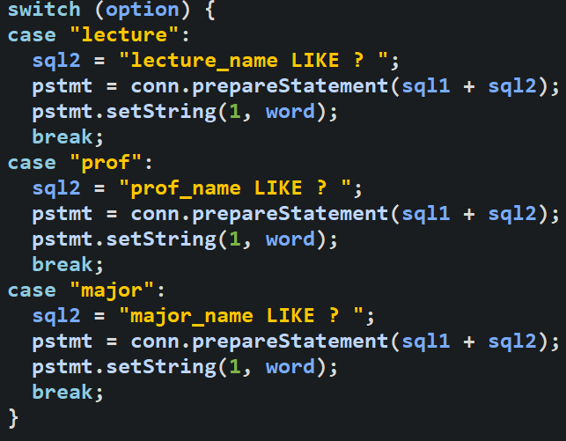
트러블 슈팅
#10
4. PreparedStatement 는 column_value만 사용가능하다
ex) String sql = “select * from lecture where ? like ?
pstmt.setString(1, order);
pstmt.setString(2, word); → (X)

Slide 33
프로젝트 후기
#11
 | 느낀점
강기훈 | DAO를 처음 설계할때 join을 크게 고려하지 않고 만들어서 코딩중 DAO의 수정이 너무 많아서 DAO와 DTO의 처음 설계의 중요성을 느낌
윤종석 | (대충 고생했다는 말) (대충 수고했다는 인사)
정성윤 | 1.프로젝트 진행 시 기초 설계(DAO, DB 설계 등등)가 중요하다는 것을 한번더 깨달았다 2. 의사소통이 원활하고, 단합이 잘되는 만큼 어렵거나, 해결하지 못하는 문제가 발생할때 조원들이 잘 도와주고, 서로 이끌어줘서 너무 고마웠다
곽호원 | 미리 서류작업과 기초를 만들어서 의사소통하는데에 큰 문제가 없어서 서류작업의 중요성을 다시 한번 깨달았다.

Slide 34
Github
#11
https://github.com/LuiGee3471/BitCampProject2nd

Slide 35
Q&A

Slide 36
감사합니다 ! :)

